Slide 1


Slide 2

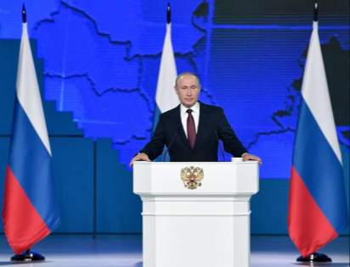
«ГЛАВНАЯ ЦЕЛЬ
НАЦИОНАЛЬНЫХ ПРОЕКТОВ -
ПОДНЯТЬ УРОВЕНЬ БЛАГОСОСТОЯНИЯ НАШИХ ГРАЖДАН, ОБЕСПЕЧИТЬ ДОСТУПНОСТЬ
И КАЧЕСТВО ОБРАЗОВАНИЯ, ЗДРАВООХРАНЕНИЯ,
ПОДДЕРЖАТЬ СЕМЬЮ,
СНИЗИТЬ УРОВЕНЬ БЕДНОСТИ …»

Slide 3













Slide 4


Slide 5


Slide 6


Slide 7


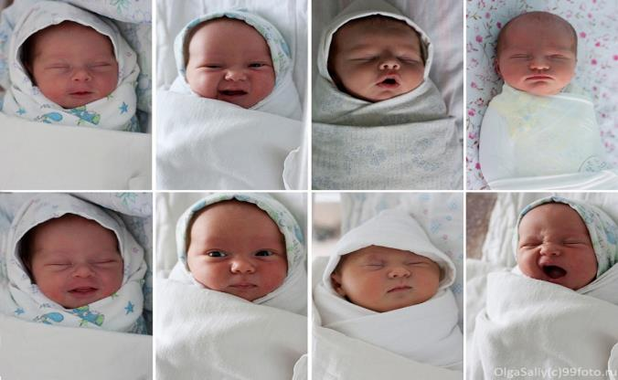
НАЦИОНАЛЬНЫЙ ПРОЕКТ «ДЕМОГРАФИЯ»
2012 год
…
+ 273 человека
2014 год
…
- 266 человек
2019 год
…
- 129 человек
2024 год

Slide 8
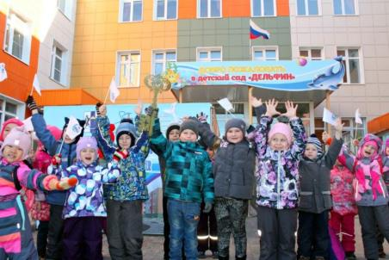
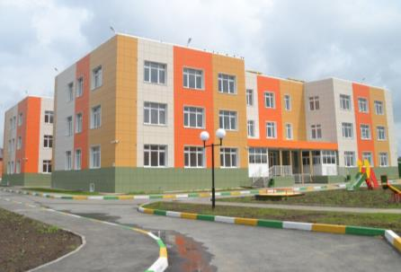
НАЦИОНАЛЬНЫЙ ПРОЕКТ «ДЕМОГРАФИЯ»
Обеспечение доступности
образовательных учреждений
детский сад «ДЕЛЬФИН» на 220 мест

Slide 9
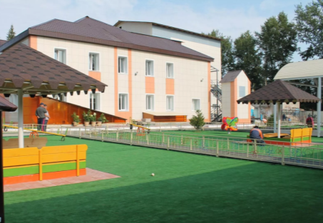
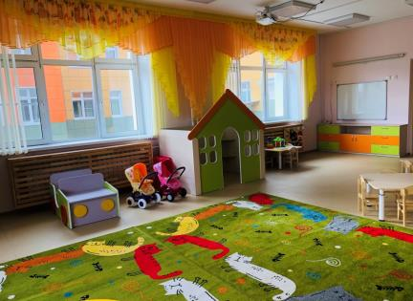
НАЦИОНАЛЬНЫЙ ПРОЕКТ «ДЕМОГРАФИЯ»
Обеспечение доступности
образовательных учреждений
ЧАСТНЫЙ детский сад «КРИСТАЛЛИК» на 120 мест
Запроектирован Детский ясли - сад на 110 мест

Slide 10
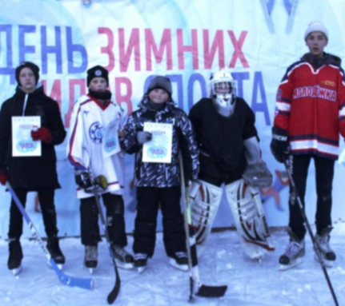
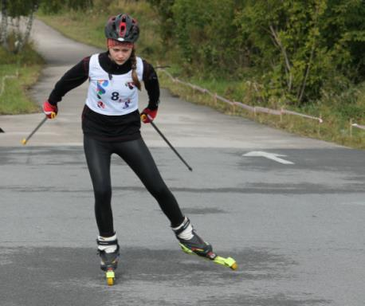
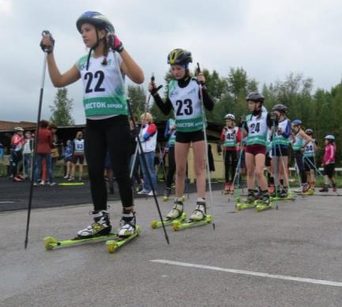
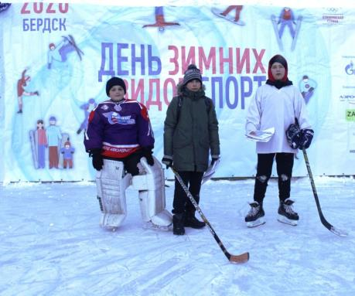
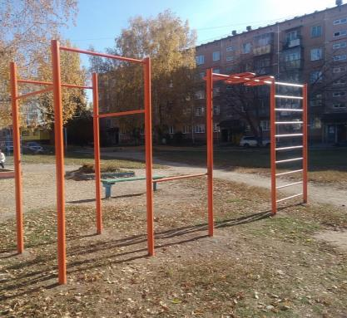
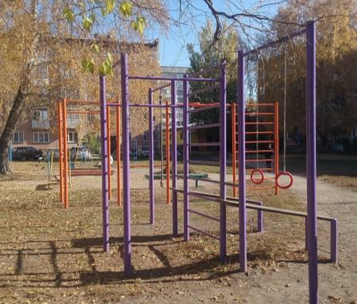
НАЦИОНАЛЬНЫЙ ПРОЕКТ «ДЕМОГРАФИЯ»
Ремонт асфальтового покрытия стадиона «Восток»
Хоккейная коробка на микрорайоне Северный
3 площадки – на улицах Кристальная, Микрорайон, Калинина

Slide 11


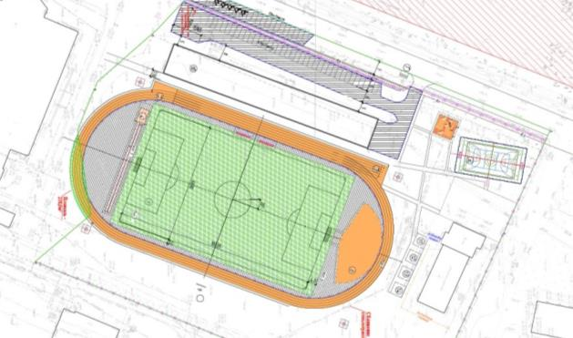
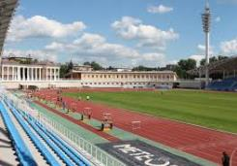
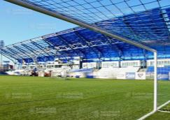
НАЦИОНАЛЬНЫЙ ПРОЕКТ «ДЕМОГРАФИЯ»
Проектирование реконструкции стадиона «Авангард»

Slide 12

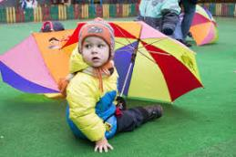
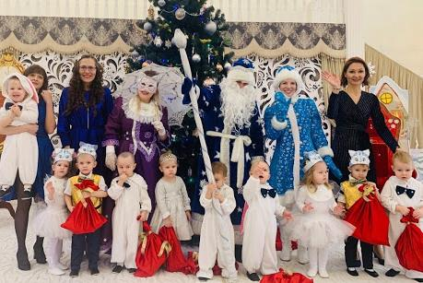
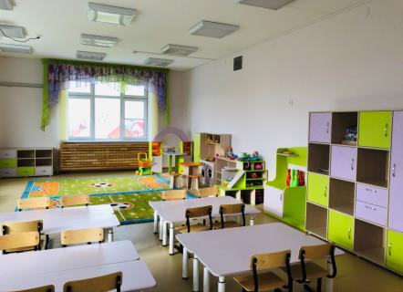
НАЦИОНАЛЬНЫЙ ПРОЕКТ «ДЕМОГРАФИЯ»
Сокращение очереди детей до 3-х лет на 220 мест

Slide 13
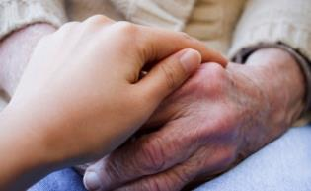
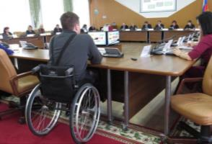
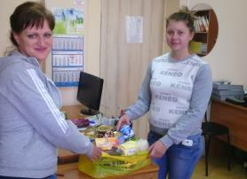
НАЦИОНАЛЬНЫЙ ПРОЕКТ «ДЕМОГРАФИЯ»
многопрофильный социальный центр, ул. Кирова, 2/1
Некоммерческие организации
825
Граждан получили
реабилитационные услуги
9150
Граждан получили
срочные услуги
457
Граждан получили
надомное обслуживание

Slide 14
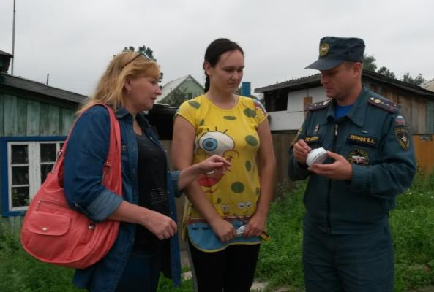


НАЦИОНАЛЬНЫЙ ПРОЕКТ «ДЕМОГРАФИЯ»
ПОЖАРНАЯ БЕЗОПАСНОСТЬ -
АВТОНОМНЫЕ ДЫМОВЫЕ ПОЖАРНЫЕ ИЗВЕЩАТЕЛИ
763
Установленных АДПИ

Slide 15
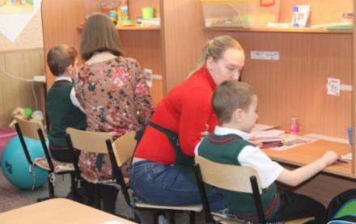

НАЦИОНАЛЬНЫЙ ПРОЕКТ «ДЕМОГРАФИЯ»
ОБЕСПЕЧЕНИЕ СПЕЦИАЛЬНЫХ ОБРАЗОВАТЕЛЬНЫХ УСЛОВИЙ
региональный проект «Обучение и социализация детей с ограниченными возможностями здоровья в инклюзивном образовательном пространстве Новосибирской области»
инклюзивное обучение организовано для 228 учащихся

Slide 16
НАЦИОНАЛЬНЫЙ ПРОЕКТ «ДЕМОГРАФИЯ»
УКРЕПЛЕНИЕ ОБЩЕСТВЕННОГО ЗДОРОВЬЯ
Доля граждан, занимающихся физической культурой и спортом, в общей численности населения города, %
количество спортивных объектов и площадок различной функциональности, шт.

Slide 17
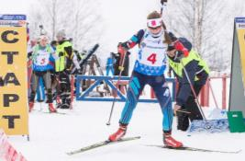
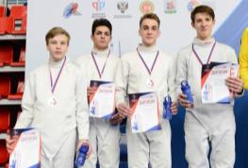
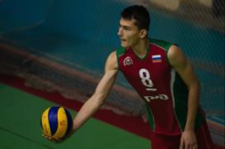
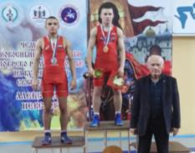
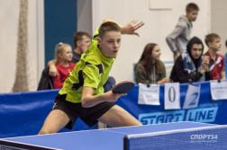

НАЦИОНАЛЬНЫЙ ПРОЕКТ «ДЕМОГРАФИЯ»
Стипендия главы «спортивный талант» - 28 человек
Региональный проект «спорт – норма жизни»

Slide 18
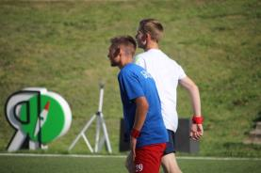
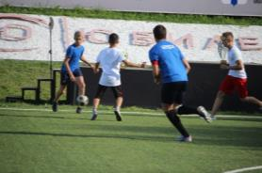
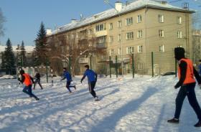
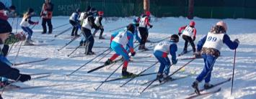
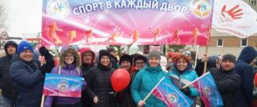
НАЦИОНАЛЬНЫЙ ПРОЕКТ «ДЕМОГРАФИЯ»
Лига детского дворового футбола
региональный рейтинг муниципальных образований – 4 место (↑15)

Slide 19

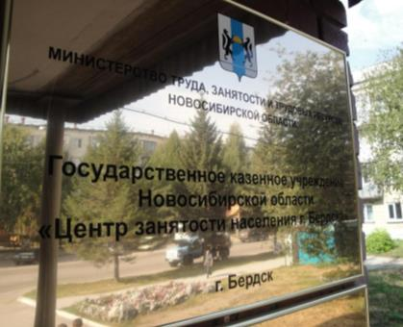
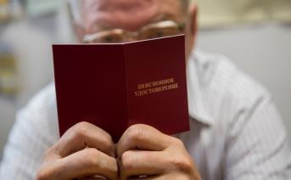
НАЦИОНАЛЬНЫЙ ПРОЕКТ «ДЕМОГРАФИЯ»
Системная поддержка граждан старшего поколения

Slide 20


НАЦИОНАЛЬНЫЙ ПРОЕКТ «ДЕМОГРАФИЯ»
Переходный период по повышению пенсионного возраста
394
Предпенсионера
обратились в ЦЗН

Slide 21
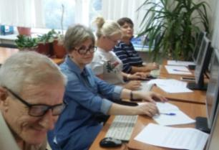
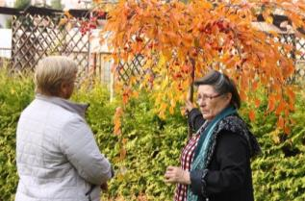
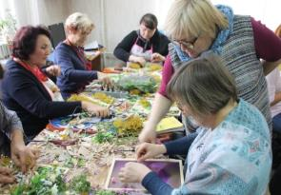
НАЦИОНАЛЬНЫЙ ПРОЕКТ «ДЕМОГРАФИЯ»
Городской проект «школа предпенсионера»
Ландшафтный дизайн
флористика
Компьютерная грамотность
ФИЗкультура и спорт для предпенсионеров
Оздоровительная гимнастика
Занятия в тренажерном зале
Настольный теннис
Скандинавская ходьба
МБУ «Спортоград
МАУ ФОК «Метелица»
СШ «Авангард»

Slide 22

ОСНОВНЫЕ ЗАДАЧИ НА ПЕРИОД ДО 2024 ГОДА
НАЦИОНАЛЬНЫЙ ПРОЕКТ «ДЕМОГРАФИЯ»
привлечение гражданского общества к реализации национального проекта «Демография»
обеспечениЕ государственных гарантий в социальном обслуживании и сохранениЕ семейных ценностей
реализациЯ системы долговременного ухода за гражданами пожилого возраста
социальнАЯ поддержкА семей с детьми, особенно многодетных, и семей, воспитывающих детей - инвалидов

Slide 23
ОСНОВНЫЕ ЗАДАЧИ НА ПЕРИОД ДО 2024 ГОДА
НАЦИОНАЛЬНЫЙ ПРОЕКТ «ДЕМОГРАФИЯ»
Продолжить реализацию проекта «моё солнышко»
на 100% обеспечить местами в детских садах детей
в возрасте 2-3 года
реализациЯ проектов «Спорт - норма жизни» и Лиги детского дворового футбола
реализациЯ первого этапа реконструкции стадиона «Авангард»
и установкА полномасштабной площадки по подготовке и выполнению нормативов комплекса ГТО

Slide 24


Slide 25
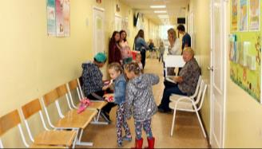
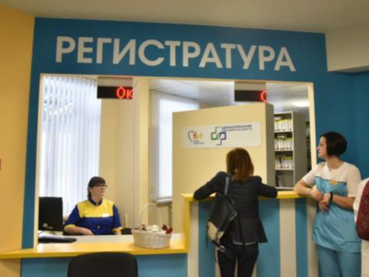
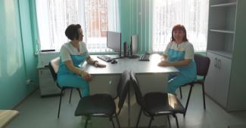
НАЦИОНАЛЬНЫЙ ПРОЕКТ «ЗДРАВООХРАНЕНИЕ»
Улучшение материально-технической базы
бердской центральной городской больницы - 63,5 МЛН.РУБ.

Slide 26
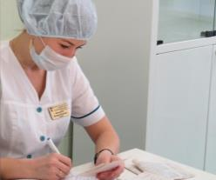
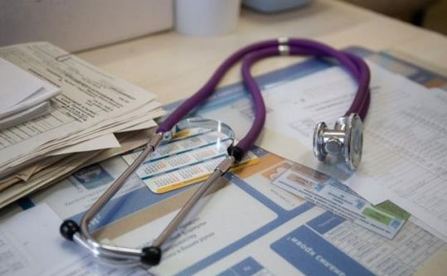
НАЦИОНАЛЬНЫЙ ПРОЕКТ «ЗДРАВООХРАНЕНИЕ»
ОБЕСпечение служебным жильем медицинских работников
12
Сотрудников имеют
служебное жилье
11
Квартир запланировано
построить
для медработников

Slide 27
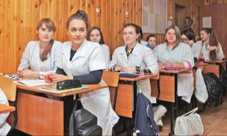
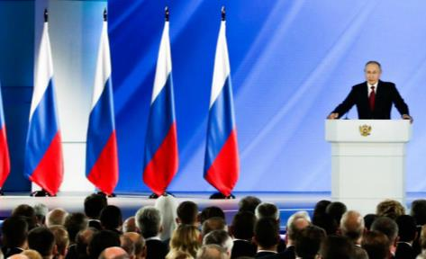
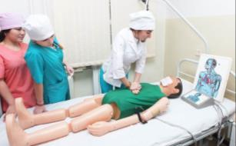
НАЦИОНАЛЬНЫЙ ПРОЕКТ «ЗДРАВООХРАНЕНИЕ»
Подготовка и привлечение квалифицированных кадров
«… предлагаю в новом учебном году
существенно изменить порядок приёма
в вузы по медицинским специальностям.
По специальности лечебное дело – 70 % бюджетных мест станут целевыми,
по специальности педиатрия – 75 %»

Slide 28
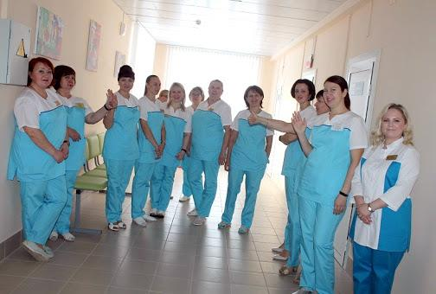
НАЦИОНАЛЬНЫЙ ПРОЕКТ «ЗДРАВООХРАНЕНИЕ»
Подготовка и привлечение квалифицированных кадров
26
Студентов по целевым
направлениям:
лечебное дело
и педиатрия
35
Врачей трудоустроено
в 2019 году: педиатры,
анестезиолог-реаниматолог,
акушер – гинеколог,
хирург, лор

Slide 29
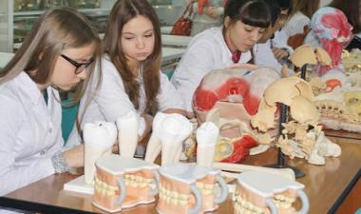
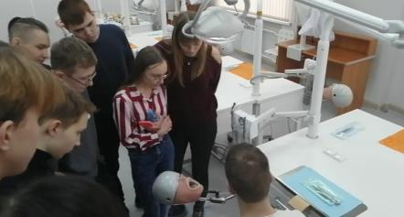
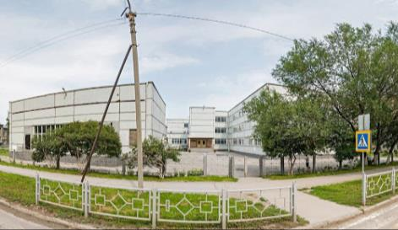

НАЦИОНАЛЬНЫЙ ПРОЕКТ «ЗДРАВООХРАНЕНИЕ»
Специализированный медицинский класс – 25 человек

Slide 30



НАЦИОНАЛЬНЫЙ ПРОЕКТ «ЗДРАВООХРАНЕНИЕ»
Уроки профилактической направленности

Slide 31




НАЦИОНАЛЬНЫЙ ПРОЕКТ «ЗДРАВООХРАНЕНИЕ»
Совершенствование профилактического направления

Slide 32
ОСНОВНЫЕ ЗАДАЧИ НА ПЕРИОД ДО 2024 ГОДА
НАЦИОНАЛЬНЫЙ ПРОЕКТ «ЗДРАВООХРАНЕНИЕ»
предоставление служебного жилья во взаимодействии со строителями
обеспечение медицинского целевого направления на обучение выпускников школ города
завершение внедрения Единой регистрационной системы
диспансеризация работающего населения

Slide 33



ДИВЕРСИФИЦИРОВАННАЯ ЭКОНОМИКА ГОРОДА БЕРДСКА
68,4
млрд.руб.
валовый городской продукт
34
млрд.руб.
объём промышленного производства
23,7
млрд.руб.
оборот розничной торговли
10,7
млрд.руб.
другие отрасли
8,8
млрд.руб.
инвестиции в основной капитал
6 408
субъектов
малого и среднего бизнеса
ПОДДЕРЖКА СМиСП
4,4
млн.руб.
средства муниципальных программ
1
СМиСП
поддержан в рамках
государственной программы НСО
11
СМиСП
поддержано
в рамках муниципальных программ
2,2
млн.руб.
средства государственной программы НСО
16
СМиСП
поддержано фондами развития СМиСП
94,8
млн.руб.
средства
фондов развития СМиСП

Slide 34


Slide 35

НАЦИОНАЛЬНЫЙ ПРОЕКТ
«ПРОИЗВОДИТЕЛЬНОСТЬ ТРУДА И ПОДДЕРЖКА ЗАНЯТОСТИ »
Город Бердск

Slide 36







НАЦИОНАЛЬНЫЙ ПРОЕКТ
«ПРОИЗВОДИТЕЛЬНОСТЬ ТРУДА И ПОДДЕРЖКА ЗАНЯТОСТИ »
Увеличение доходной части бюджета
Налоговые и неналоговые доходы – темп роста 103,5%
ООО
«ВЕГА АРСЕНАЛ»

Slide 37
НАЦИОНАЛЬНЫЙ ПРОЕКТ
«ПРОИЗВОДИТЕЛЬНОСТЬ ТРУДА И ПОДДЕРЖКА ЗАНЯТОСТИ »
20 инвестиционных проектов – 1,7 млрд.руб.
Темп роста производительности труда
Темп роста Инвестиций
в основной капитал
Численность занятых в экономике, чел.
2018 2019
2018 2019
2018 2019

Slide 38



НАЦИОНАЛЬНЫЙ ПРОЕКТ
«ПРОИЗВОДИТЕЛЬНОСТЬ ТРУДА И ПОДДЕРЖКА ЗАНЯТОСТИ »
Профессиональное образование
245
Человек обучены
в 2018 году
343
Человека обучены
в 2019 году

Slide 39


НАЦИОНАЛЬНЫЙ ПРОЕКТ
«ПРОИЗВОДИТЕЛЬНОСТЬ ТРУДА И ПОДДЕРЖКА ЗАНЯТОСТИ »
Профессиональное образование
191
Студент
выпущен в 2019 году
191 / 100%
Студент прошёл
производственную практику
на предприятиях города
43 / 23%
Студента трудоустроены
на предприятиях города

Slide 40



НАЦИОНАЛЬНЫЙ ПРОЕКТ
«ПРОИЗВОДИТЕЛЬНОСТЬ ТРУДА И ПОДДЕРЖКА ЗАНЯТОСТИ »
Содействие трудоустройству выпускников
213
Студентов
выпущено в 2019 году
66 / 31%
Студентов прошли
производственную практику с
последующим трудоустройством
на предприятиях города

Slide 41



НАЦИОНАЛЬНЫЙ ПРОЕКТ
«ПРОИЗВОДИТЕЛЬНОСТЬ ТРУДА И ПОДДЕРЖКА ЗАНЯТОСТИ »
Трудоустройство несовершеннолетних граждан
в летний период
352
Подростка трудоустроены
в 2018 году
356
Подростков трудоустроены
в 2019 году

Slide 42

НАЦИОНАЛЬНЫЙ ПРОЕКТ
«ПРОИЗВОДИТЕЛЬНОСТЬ ТРУДА И ПОДДЕРЖКА ЗАНЯТОСТИ »
Совет работающей молодежи
бердчанин Шалдов Д.С. - председатель регионального Молодежного парламента III созыва
турниры по волейболу
«Маршрут выживания – 2019»
«PROкачаемБердск- 2019»

Slide 43


НАЦИОНАЛЬНЫЙ ПРОЕКТ
«ПРОИЗВОДИТЕЛЬНОСТЬ ТРУДА И ПОДДЕРЖКА ЗАНЯТОСТИ »
Содействие в подготовке квалифицированных кадров
10
Конкурсантов
из работающей
молодежи и студентов
Конкурс профмастерства «Повар»
Молодые профессионалы

Slide 44


НАЦИОНАЛЬНЫЙ ПРОЕКТ
«ПРОИЗВОДИТЕЛЬНОСТЬ ТРУДА И ПОДДЕРЖКА ЗАНЯТОСТИ »
Ярмарка учебных рабочих мест –
24 учебных заведения / 800 человек
специализированная ярмарка вакансий
«С уверенностью в завтрашний день!» -
12 работодателей

Slide 45
ОСНОВНЫЕ ЗАДАЧИ НА ПЕРИОД ДО 2024 ГОДА
НАЦИОНАЛЬНЫЙ ПРОЕКТ
«ПРОИЗВОДИТЕЛЬНОСТЬ ТРУДА И ПОДДЕРЖКА ЗАНЯТОСТИ»
увеличение доходной части бюджета, повышению собираемости налогов и снижению уровня недоимки
привлечение новых предприятий города для трудоустройства студентов колледжей и круглогодичного трудоустройства несовершеннолетних граждан
участие в чемпионате рабочих профессий World Skills
проведение ярмарок учебных рабочих мест и вакансий
для людей с ограниченными возможностями

Slide 46


НАЦИОНАЛЬНЫЙ ПРОЕКТ «НАУКА»
Формирование площадок для размещения производств инновационных предприятий
Бердск

Slide 47


Slide 48










НАЦИОНАЛЬНЫЙ ПРОЕКТ «НАУКА»
12 предприятий инновационного производства
12,3% доля инноваций в объеме промышленной продукции
ООО
«ВЕГА АРСЕНАЛ»
ООО
«АЭРОСЕРВИС»
ООО
«ПРИРОДА-С»
АО
«ПРОМАНАЛИТПРИБОР»
Notes:
48

Slide 49







НАЦИОНАЛЬНЫЙ ПРОЕКТ «НАУКА»
Производственное объединение «сиббиофарм»
ООО «АЭРОСЕРВИС»
Notes:
49

Slide 50








НАЦИОНАЛЬНЫЙ ПРОЕКТ «НАУКА»
Современные технологии
ООО «Сибконтакт»
ООО «Медикрафт»

Slide 51



НАЦИОНАЛЬНЫЙ ПРОЕКТ «НАУКА»
72 инновационные площадки в системе образования
21
Федерального уровня
33
Регионального уровня
18
Муниципального уровня

Slide 52



НАЦИОНАЛЬНЫЙ ПРОЕКТ «НАУКА»
Инновационная деятельность образовательных организаций
БОЛЬШОЙ ЗОЛОТОЙ МЕДАЛЬЮ «УЧЕБНАЯ СИБИРЬ 2019»
ОТМЕЧЕНА МОДЕЛЬ ИНКЛЮЗИВНОГО ОБРАЗОВАНИЯ МБОУ «СОШ №12»

Slide 53


НАЦИОНАЛЬНЫЙ ПРОЕКТ «НАУКА»
Площадки по направлениям: естественная наука, экономика, робототехника, мехатроника, техническое творчество
Робототехника
Инновационный форум «перспективы»
13 научных проектов

Slide 54
ОСНОВНЫЕ ЗАДАЧИ НА ПЕРИОД ДО 2024 ГОДА
НАЦИОНАЛЬНЫЙ ПРОЕКТ «НАУКА»
оказание содействия инновационной деятельности предприятий
развитие материально-технической базы предприятий
информационно - консультационная работА по участию ПРЕДПРИЯТИЙ в программах всех уровней
развитие инновационных площадок в муниципальном образовании

Slide 55


Slide 56






НАЦИОНАЛЬНЫЙ ПРОЕКТ «ЦИФРОВАЯ ЭКОНОМИКА»
Повышение качества обслуживания
через развитие удобных сервисов

Slide 57



НАЦИОНАЛЬНЫЙ ПРОЕКТ «ЦИФРОВАЯ ЭКОНОМИКА»
Внедрение цифровых и автоматизированных
систем управления
Датчики движения для освещения

Slide 58


НАЦИОНАЛЬНЫЙ ПРОЕКТ «ЦИФРОВАЯ ЭКОНОМИКА»
Внедрение цифровых и автоматизированных
систем управления
Энергосервисный контракт 2015 – 2019:
Экономия составила 16,8 млн. руб.,
В том числе в 2019 году - 4,2 млн. руб.

Slide 59




НАЦИОНАЛЬНЫЙ ПРОЕКТ «ЦИФРОВАЯ ЭКОНОМИКА»
Повышение качества обслуживания
через развитие удобных сервисов
Соглашение с мфц нсо – 46 услуг
Оказано 8 299 услуг для СМиСП

Slide 60

НАЦИОНАЛЬНЫЙ ПРОЕКТ «ЦИФРОВАЯ ЭКОНОМИКА»
Электронная витрина предприятий города бердска

Slide 61

НАЦИОНАЛЬНЫЙ ПРОЕКТ «ЦИФРОВАЯ ЭКОНОМИКА»

Slide 62



НАЦИОНАЛЬНЫЙ ПРОЕКТ «ЦИФРОВАЯ ЭКОНОМИКА»
Внедрение новых технологий в образовательном процессе
повышение квалификации не менее 34% работников образования

Slide 63




НАЦИОНАЛЬНЫЙ ПРОЕКТ «ЦИФРОВАЯ ЭКОНОМИКА»
Внедрение новых технологий в образовательном процессе

Slide 64


НАЦИОНАЛЬНЫЙ ПРОЕКТ «ЦИФРОВАЯ ЭКОНОМИКА»
Внедрение новых технологий в образовательном процессе

Slide 65
ОСНОВНЫЕ ЗАДАЧИ НА ПЕРИОД ДО 2024 ГОДА
НАЦИОНАЛЬНЫЙ ПРОЕКТ «ЦИФРОВАЯ ЭКОНОМИКА»
повысить до 50% долю работы электронных сервисов
в области ЖКХ для бердчан
начать подготовку к реализации в городе Бердске
проекта «Умный город»
расширить перечень предоставляемых муниципальных услуг на базе многофункционального центра

Slide 66
ОСНОВНЫЕ ЗАДАЧИ НА ПЕРИОД ДО 2024 ГОДА
НАЦИОНАЛЬНЫЙ ПРОЕКТ «ЦИФРОВАЯ ЭКОНОМИКА»
целях создания системы продвижения и позиционирования продукции предприятий внедрить проект Электронная витрина
расширить перечень предоставляемых муниципальных услуг на базе многофункционального центра
в соглашение с МФЦ включить технологические схемы по всем муниципальным услугам города Бердска
продолжить внедрение современных цифровых технологий в основные образовательные программы

Slide 67
НАЦИОНАЛЬНЫЙ ПРОЕКТ «ПРЕДПРИНИМАТЕЛЬСТВО»
Малое и среднее предпринимательство
Общего выпуска валового
городского продукта
Численности занятых в экономике города
Общего объема
инвестиций
Объема
потребительского
рынка
Поступлений в бюджеты
всех уровней
Выпуска промышленного производства

Slide 68


Slide 69




НАЦИОНАЛЬНЫЙ ПРОЕКТ «ПРЕДПРИНИМАТЕЛЬСТВО»
Система поддержки предпринимателей
124 консультации для бизнеса
Имущественная поддержка - 22 СМИсп
Финансовая поддержка - 28 смисп
на общую сумму 101,4 млн.руб.
10 семинаров – 332 участника
Единый день приема - ежемесячно

Slide 70



НАЦИОНАЛЬНЫЙ ПРОЕКТ «ПРЕДПРИНИМАТЕЛЬСТВО»
35 Конгрессно-выставочных мероприятий – 896 участников
Образовательный проект «школа торговли: выход в сеть»

Slide 71
ОСНОВНЫЕ ЗАДАЧИ НА ПЕРИОД ДО 2024 ГОДА
НАЦИОНАЛЬНЫЙ ПРОЕКТ «ПРЕДПРИНИМАТЕЛЬСТВО»
продолжить необходимые меры по поддержке БИЗНЕСА
на всех уровнях и этапах развития
совершенствование нормативно-правового регулирования системы закупок у смИсп, включая ип
модернизация системы поддержки экспортёров, являющихся субъектами МиСП, включая ИП
создание цифровой платформы, ориентированной на поддержку производственной и сбытовой деятельности субъектов МСП, включая ИП

Slide 72


Slide 73













НАЦИОНАЛЬНЫЙ ПРОЕКТ
«МЕЖДУНАРОДНАЯ КООПЕРАЦИЯ И ЭКСПОРТ»
ЭКСПОРТ
11 ЭКСПОРТНО-ОРИЕНТИРОВАННЫХ
предприятий
7,4% доля ОТГРУЖЕННОЙ НА ЭКСПОРТ
ПРОМЫШЛЕННОЙ продукции

Slide 74



НАЦИОНАЛЬНЫЙ ПРОЕКТ
«МЕЖДУНАРОДНАЯ КООПЕРАЦИЯ И ЭКСПОРТ»
ПРОГРАММА РЕИНДУСТРИАЛИЗАЦИИ ЭКОНОМИКИ
Новосибирской ОБЛАСТИ до 2025 года
Импортозамещающее
промышленное производство
оборудование для металлургии
и машиностроительства

Slide 75

НАЦИОНАЛЬНЫЙ ПРОЕКТ
«МЕЖДУНАРОДНАЯ КООПЕРАЦИЯ И ЭКСПОРТ»
Развитие юго – восточной промышленной зоны

Slide 76



НАЦИОНАЛЬНЫЙ ПРОЕКТ
«МЕЖДУНАРОДНАЯ КООПЕРАЦИЯ И ЭКСПОРТ»

Slide 77
ОСНОВНЫЕ ЗАДАЧИ НА ПЕРИОД ДО 2024 ГОДА
НАЦИОНАЛЬНЫЙ ПРОЕКТ
«МЕЖДУНАРОДНАЯ КООПЕРАЦИЯ И ЭКСПОРТ»
содействие развитию экспортных предприятий
и организованных форм потребительского рынка города
Использование механизмов муниципальной и государственной поддержки
разработка проектно-сметной документации по реконструкции транспортной развязки в районе железнодорожного вокзала

Slide 78


Slide 79





НАЦИОНАЛЬНЫЙ ПРОЕКТ «ЭКОЛОГИЯ»

Slide 80



НАЦИОНАЛЬНЫЙ ПРОЕКТ «ЭКОЛОГИЯ»
Проблема обрушения береговой зоны

Slide 81


НАЦИОНАЛЬНЫЙ ПРОЕКТ «ЭКОЛОГИЯ»
Запроектированы берегоукрепительные сооружения

Slide 82



НАЦИОНАЛЬНЫЙ ПРОЕКТ «ЭКОЛОГИЯ»
Повышение качества питьевой воды

Slide 83


НАЦИОНАЛЬНЫЙ ПРОЕКТ «ЭКОЛОГИЯ»
Система обращения с отходами

Slide 84



НАЦИОНАЛЬНЫЙ ПРОЕКТ «ЭКОЛОГИЯ»
Выполнение природоохранных мероприятий
↓9,8% - Снижение выбросов загрязняющих веществ в воздух 2019 / 2018

Slide 85



НАЦИОНАЛЬНЫЙ ПРОЕКТ «ЭКОЛОГИЯ»
Всероссийские экологические акции
дни посадки леса
Вода России
защита Байкала
Запланировано строительство мусороперерабатывающего завода

Slide 86
ОСНОВНЫЕ ЗАДАЧИ НА ПЕРИОД ДО 2024 ГОДА
НАЦИОНАЛЬНЫЙ ПРОЕКТ «ЭКОЛОГИЯ»
повысить эффективность реализации федерального закона об отходах производства и потребления
проработать вопрос скорейшей реализации проекта берегоукрепления в Бердске
систематизировать работу по ликвидации несанционированных свалок

Slide 87
ОСНОВНЫЕ ЗАДАЧИ НА ПЕРИОД ДО 2024 ГОДА
НАЦИОНАЛЬНЫЙ ПРОЕКТ «ЭКОЛОГИЯ»
в 2020 году построить новые водозаборные сооружения в Речкуновской зоне
продолжить участие в экологических акциях и субботниках всех уровней
Приступить к строительству мусороперерабатывающего завода

Slide 88


Slide 89


НАЦИОНАЛЬНЫЙ ПРОЕКТ «КУЛЬТУРА»
2019 – год театра в России
В 2019 году Проведено
299 мероприятий /
40 тысяч зрителей

Slide 90







НАЦИОНАЛЬНЫЙ ПРОЕКТ «КУЛЬТУРА»
2019 – год театра в России

Slide 91


НАЦИОНАЛЬНЫЙ ПРОЕКТ «КУЛЬТУРА»
Поддержка молодых талантов
25 награжденных по итогам 2019 года
66 стипендиатов в сфере искусств

Slide 92


НАЦИОНАЛЬНЫЙ ПРОЕКТ «КУЛЬТУРА»
Поддержка молодых талантов
Предпрофессиональная программа «Искусство театра»
17,3 тыс.человек
посетили музейные залы

Slide 93
ОСНОВНЫЕ ЗАДАЧИ НА ПЕРИОД ДО 2024 ГОДА
НАЦИОНАЛЬНЫЙ ПРОЕКТ «КУЛЬТУРА»
вхождение в проект в части строительства театра, модельной библиотеки и виртуального концертного зала
качественное проведение городских культурно-массовых мероприятий и акций в Год памяти и славы
прохождение повышения квалификации ежегодно не менее
10 управленческим специалистам сферы культуры

Slide 94


Slide 95





НАЦИОНАЛЬНЫЙ ПРОЕКТ «ОБРАЗОВАНИЕ»
Региональные составляющие национального проекта
«Современная школа»
«Успех каждого ребёнка»
«Учитель будущего»
«Цифровая образовательная среда»
«Поддержка семей, имеющих детей»

Slide 96
НАЦИОНАЛЬНЫЙ ПРОЕКТ «ОБРАЗОВАНИЕ»
Образовательные организации | Количество организаций | Количество обучающихся | Количество педагогов
Общеобразовательные организации | 14 | 13 499 | 819
Дошкольные образовательные организации | 21 | 6 454 | 649
Учреждения дополнительного образования детей (подведомственные МКУ «УОиМП») | 3 | 5124 | 82

Slide 97



НАЦИОНАЛЬНЫЙ ПРОЕКТ «ОБРАЗОВАНИЕ»
Успехи в сфере образования
49 выпускников - медалистов
51 выпускник – набрал более 90 баллов
3 выпускника – набрали 100 баллов

Slide 98

НАЦИОНАЛЬНЫЙ ПРОЕКТ «ОБРАЗОВАНИЕ»
55 выпускников бердских колледжей получили дипломы с отличием

Slide 99


НАЦИОНАЛЬНЫЙ ПРОЕКТ «ОБРАЗОВАНИЕ»
55 одаренных детей
награждены единовременной премией Главы города
Региональный этап:
10 победителей
25 призеров
Всероссийский этап:
3 участника
24 Молодых специалиста трудоустроены в образовательных учреждениях города

Slide 100
ОСНОВНЫЕ ЗАДАЧИ НА ПЕРИОД ДО 2024 ГОДА
НАЦИОНАЛЬНЫЙ ПРОЕКТ «ОБРАЗОВАНИЕ»
ввести в эксплуатацию школу на 1100 мест в микрорайоне Южном
внедрить проект персонифицированного финансирования по программам дополнительного образования
предусмотреть в бюджете финансирование для обеспечения бесплатным горячим питанием всех учеников начальной школы

Slide 101
ОСНОВНЫЕ ЗАДАЧИ НА ПЕРИОД ДО 2024 ГОДА
НАЦИОНАЛЬНЫЙ ПРОЕКТ «ОБРАЗОВАНИЕ»
продолжить внедрение современной и безопасной цифровой образовательной среды
развивать наставничество, поддержку общественных инициатив и проектов, в том числе в сфере волонтерства
продолжить проведение профессиональных конкурсов

Slide 102


Slide 103





НАЦИОНАЛЬНЫЙ ПРОЕКТ
«БЕЗОПАСНЫЕ И КАЧЕСТВЕННЫЕ АВТОМОБИЛЬНЫЕ ДОРОГИ»
2017 – 2019 годы:
68,5 тыс.кв.м. / 283,6 млн. рублей
2019 год:
31,4 тыс.кв.м. / 112 млн. рублей

Slide 104



НАЦИОНАЛЬНЫЙ ПРОЕКТ
«БЕЗОПАСНЫЕ И КАЧЕСТВЕННЫЕ АВТОМОБИЛЬНЫЕ ДОРОГИ»
Обустройство дорог

Slide 105




НАЦИОНАЛЬНЫЙ ПРОЕКТ
«БЕЗОПАСНЫЕ И КАЧЕСТВЕННЫЕ АВТОМОБИЛЬНЫЕ ДОРОГИ»
строительство автомобильных дорог (улицы Возрождения, Поэта Сорокина , Купца Горохова ) / 76,6 млн. рублей
5 низкопольных автобусов средней вместимости / 8,5 млн. рублей

Slide 106


НАЦИОНАЛЬНЫЙ ПРОЕКТ
«БЕЗОПАСНЫЕ И КАЧЕСТВЕННЫЕ АВТОМОБИЛЬНЫЕ ДОРОГИ»
Безопасность дорожного движения

Slide 107


НАЦИОНАЛЬНЫЙ ПРОЕКТ
«БЕЗОПАСНЫЕ И КАЧЕСТВЕННЫЕ АВТОМОБИЛЬНЫЕ ДОРОГИ»
Безопасность дорожного движения
«Мотоциклист»
«зарядка со стражем порядка»
«пешеходный переход»
«будь заметен на дороге»

Slide 108
ОСНОВНЫЕ ЗАДАЧИ НА ПЕРИОД ДО 2024 ГОДА
НАЦИОНАЛЬНЫЙ ПРОЕКТ
«БЕЗОПАСНЫЕ И КАЧЕСТВЕННЫЕ АВТОМОБИЛЬНЫЕ ДОРОГИ»
реализация Генерального плана города БЕРДСКА
повышение эффективности участия города в национальном проекте «БКАД»
оптимизация городской маршрутной сети, в том числе
в удаленных районах, с учетом схемы движения
и зоны отстоя автомобильного транспорта

Slide 109


Slide 110

НАЦИОНАЛЬНЫЙ ПРОЕКТ «ЖИЛЬЕ И ГОРОДСКАЯ СРЕДА»
Рейтинг 200 городов России
по качеству жизни в 2019 году
Бердск 22 место
Бердск 6,7 баллов

Slide 111



НАЦИОНАЛЬНЫЙ ПРОЕКТ «ЖИЛЬЕ И ГОРОДСКАЯ СРЕДА»
Площадь жилых помещений на 1 жителя, кв.м.
102,3%
Введено индивидуальных домов, тыс.кв.м.
Введено жилых домов - всего, тыс.кв.м.
119%
1,9 раза
2018 2019
2018 2019
2018 2019

Slide 112


НАЦИОНАЛЬНЫЙ ПРОЕКТ «ЖИЛЬЕ И ГОРОДСКАЯ СРЕДА»
Государственная и муниципальная поддержка
на строительство и приобретение жилья - 28 человек
муниципальный жилищный фонд
социального использования – 44 человека
государственные сертификаты на приобретение жилья
- 8 семей категории вынужденных переселенцев

Slide 113


НАЦИОНАЛЬНЫЙ ПРОЕКТ «ЖИЛЬЕ И ГОРОДСКАЯ СРЕДА»
система бюджетных грантов
приоритетный проект
«Комфортная городская среда»
Вокзальная, 12
Лунная, 16
2019 год – 18 дворов
2018 год – 7 дворов
2017 год - 14 дворов

Slide 114


НАЦИОНАЛЬНЫЙ ПРОЕКТ «ЖИЛЬЕ И ГОРОДСКАЯ СРЕДА»
РЕГИОНАЛЬНАЯ И МУНИЦИПАЛЬНАЯ ПРОГРАММЫ
ПО ПЕРЕСЕЛЕНИЮ ГРАЖДАН ИЗ АВАРИЙНОГО ЖИЛИЩНОГО ФОНДА
2018 год – 27 семей
2019 год – 35 семей

Slide 115

НАЦИОНАЛЬНЫЙ ПРОЕКТ «ЖИЛЬЕ И ГОРОДСКАЯ СРЕДА»
введён в эксплуатацию
газопровод высокого давления
в микрорайоне Южный
запущена объединенная котельная
на детский сад и школу
в микрорайоне Южный

Slide 116


НАЦИОНАЛЬНЫЙ ПРОЕКТ «ЖИЛЬЕ И ГОРОДСКАЯ СРЕДА»
Завершено строительство 5-ти Дренажных колодцев

Slide 117


НАЦИОНАЛЬНЫЙ ПРОЕКТ «ЖИЛЬЕ И ГОРОДСКАЯ СРЕДА»
ливневая канализация
по улицам Гагарина, Боровая
Разработана псд на строительство ливневой канализации по улице Комсомольская, переулку Больничный

Slide 118


НАЦИОНАЛЬНЫЙ ПРОЕКТ «ЖИЛЬЕ И ГОРОДСКАЯ СРЕДА»
звуковые сигналы -
16 пешеходных переходов
Тактильные пешеходные плитки -
10 переходов
20 сигналов-маяков –
Обществу инвалидов по зрению

Slide 119


НАЦИОНАЛЬНЫЙ ПРОЕКТ «ЖИЛЬЕ И ГОРОДСКАЯ СРЕДА»
Повышение энергоэффективности
реконструкция ЦТП-11б и ЦТП-16А
22,8 млн. рублей
ремонт котельных – 4,2 млн. руб.

Slide 120


НАЦИОНАЛЬНЫЙ ПРОЕКТ «ЖИЛЬЕ И ГОРОДСКАЯ СРЕДА»
строительство 2-ой нитки
канализационного коллектора
системы Бердск - Академгородок
Проектирование канализационного
коллектора ул. первомайская

Slide 121
ОСНОВНЫЕ ЗАДАЧИ НА ПЕРИОД ДО 2024 ГОДА
НАЦИОНАЛЬНЫЙ ПРОЕКТ «ЖИЛЬЕ И ГОРОДСКАЯ СРЕДА»
продолжить участие в федеральных проектах по формированию доступной и комфортной городской среды
обеспечить 100% нуждающихся в жилье детей-сирот
и детей, оставшихся без попечения родителей
построить 1-й этап газопровода высокого давления
по улице Радищева с подключением к газораспределительной сети не менее 260 домовладений

Slide 122
ОСНОВНЫЕ ЗАДАЧИ НА ПЕРИОД ДО 2024 ГОДА
НАЦИОНАЛЬНЫЙ ПРОЕКТ «ЖИЛЬЕ И ГОРОДСКАЯ СРЕДА»
сохранить стимулирование граждан в обустройстве своих дворов через действующую систему бюджетных грантов
построить ливневую канализацию по улице Комсомольская
и переулку Больничный
разработать Проектно – сметную документацию на строительство дополнительных колодцев водопонижения
проработать с Министерством природных ресурсов и экологии вопрос финансирования реализации проекта водопонижения

Slide 124





СОБРАНИЕ ТРУДОВЫХ КОЛЛЕКТИВОВ И ОБЩЕСТВЕННОСТИ

Slide 125



ПОЛИТИЧЕСКАЯ И ОБЩЕСТВЕННАЯ АКТИВНОСТЬ

Slide 126




ПОЛИТИЧЕСКАЯ И ОБЩЕСТВЕННАЯ АКТИВНОСТЬ

Slide 127



ПОЛИТИЧЕСКАЯ И ОБЩЕСТВЕННАЯ АКТИВНОСТЬ

Slide 128

ПОЛИТИЧЕСКАЯ И ОБЩЕСТВЕННАЯ АКТИВНОСТЬ

